Slide 1
FW Design for MON32

Slide 2
Flash Memory
Sector | Size | Start Addrress | Function | Description
0 | 16KB | 0x08000000 | Bootloader | Deploy system or upgrade application
1 | 16KB | 0x08004000
2 | 16KB | 0x08008000 | Configuration Data | Necessary system information
3 | 16KB | 0x0800C000
4 | 64KB | 0x08010000
5 | 128KB | 0x08020000 | Factory Firmware | A safe and simplified application for recovering the application that have been accidentally damaged
6 | 128KB | 0x08040000 | Application Firmware | Release version of the application
7 | 128KB | 0x08060000 | Download Firmware | Used to upgrade application while it is running
8 | 128KB | 0x08080000
9 | 128KB | 0x080A0000
10 | 128KB | 0x080C0000
11 | 128KB | 0x080E0000
12 | 128KB | 0x08100000

Slide 3
Upgrade Flowchart

Slide 4
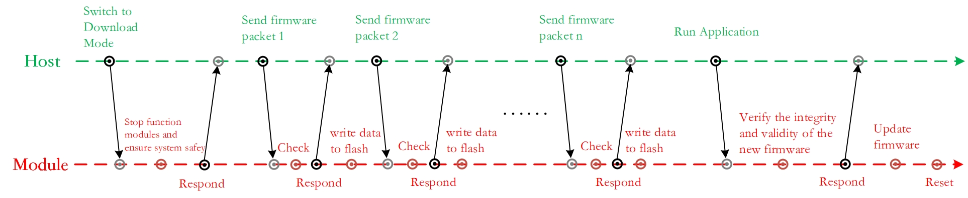
Upgrade interactive process

Slide 5
Upgrade
条件
1. 由于stm32F4的某些特性，导致firmware在编程时必须指定将要从FLASH运行的地址。
（意味着同一个fw无法从不同的flash地址上开始运行，因此发布版本在flash中的运行地址是固定的）
2. 由于stm32F4的某些特性，应用程序无法升级自己所在的FLASH区域。
（基于第一点，推导出只能通过reset进入bootloader或跳转到其他区域升级该应用程序）
3. 客户要求的升级有三步：
1) 切换到升级模式。
2) 发送升级数据。
3) 发送”运行程序“命令，模块返回校验结果，然后2s内切换到新的程序。
思考
1. 是否需要一块区域，这块区域中存放的firmware是特别制作的、不可被用户访问的、具备与发行版本相同的升级功能。
2. 需要一个标志，在执行firmware的拷贝操作前，将该标志设置为“该区域不可用”，拷贝并校验成功后，将该标志设置为
“该区域可用”。以确保系统不会从一个“坏掉”的区域启动。

Slide 6
Upgrade Plan 1

Slide 7
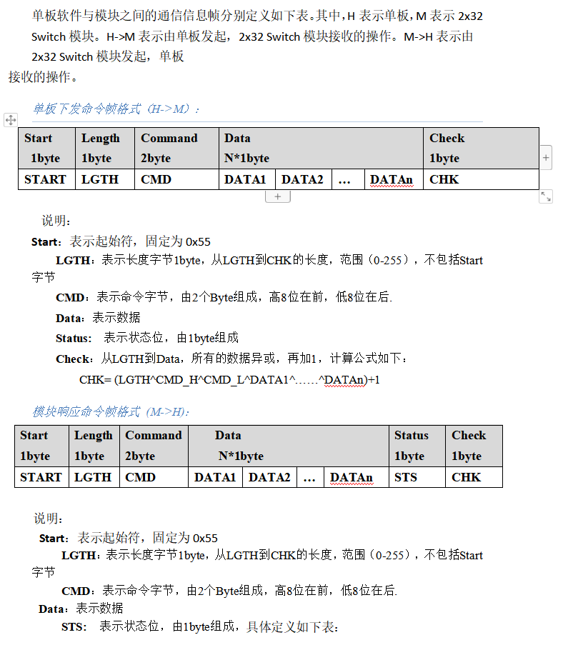
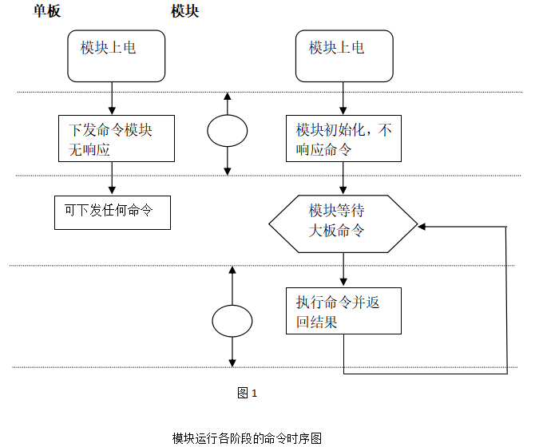
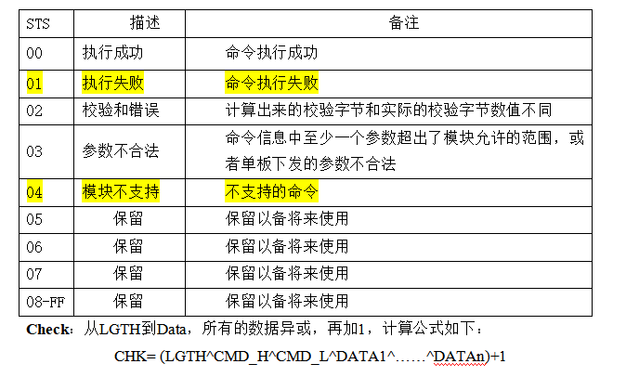
Uart Transmission Protocol

Slide 8
Uart Transmission Flowchart

